Slide 1
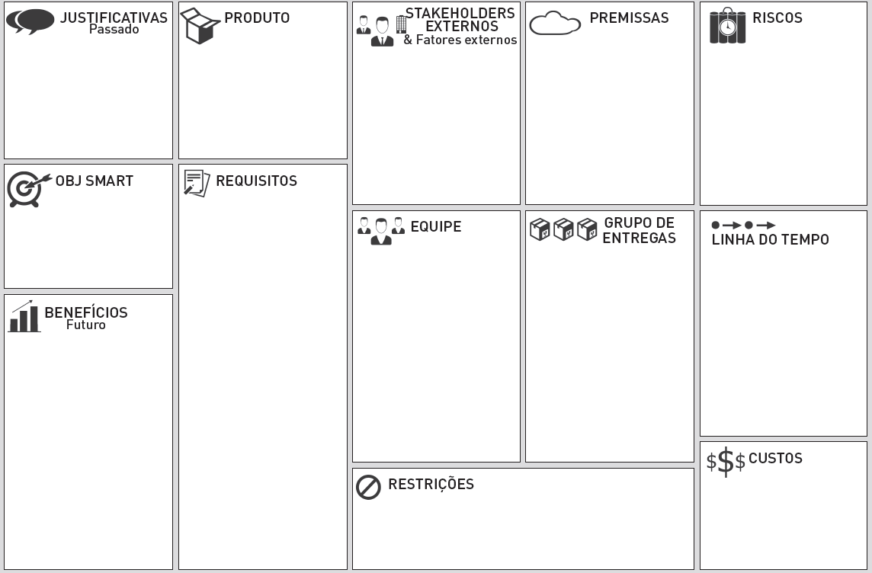
Os associados precisam estar cientes do que constituem assédio e como identificá-lo.
Coleta de informações sensíveis sobre casos de assédio querer privacidades Anonimato dos denunciantes
Resistências por partes das organizações onde os associados atuam, temendo consequências negativas
Dados imprecisos ou incompletos podem prejudicar a eficácia do sistema. Funcionários que denunciam assédio podem enfrentar retaliação de colegas ou superiores
Os sindicatos trabalhistas enfrentam desafios na coleta, organização e análise de dados sobre seus associados
Desenvolver um sistema de informação que centralize e gerencie dados relevantes dos associados dos sindicatos. O sistema permitirá coletar informações sobre assédio, satisfação sobre maneiras de condução em casos de assédio, e outros indicadores relevantes
Todos os associados do sindicato, presidente do sindicato, ong´s, orgão publicos especializado no assunto, empresas que os associados atuam e etc
Os sindicatos devem atuar como defensores ativos na luta contra o assédio no local de trabalho
Falta de informações precisas a respeito de assédio nas organizações dificulta a tomada de decisão
A conscientização sobre os direitos dos trabalhadores e os recursos disponíveis para vítimas de assédio é fundamental
É necessário estabelecer canais de denúncia confidenciais e acessíveis para que os associados possam relatar casos de assédio.
Educar os associados sobre o tema, Estabelecer mecanismos seguros para apoio em caso de assédio, criação de grupos de apoio, elaboração de política internas
Canal de denúncias
Espaço para campanhas de conscientização e treinamento adequado sobre o tema.
A definir
Grupo 2 - residência em SI
Professores Orientadores
A definir
Ser regido por um código de conduta desenvolvido em conjunto por todos os Stakeholders
Melhor compreensão da saúde e bem-estar dos associados a respeitos a suas respectivas empresas.
Facilitação na tomada de decisões baseada em dados.
Possibilidade de Integração com Órgãos Reguladores
local seguro para os associados fornecerem os feedbacks
Canal de comunicação seguro e transparente
Adição e atualização das políticas internas do órgão
Integração com o programa Emprega mais mulheres, a fim de atestar a diversidade da organização
Integração com os programas de incentivo a adoção de pautas sociais e possibilidade de certificação das melhores empresas
A definir
Cultura dos associados, falta de comprometimento do presidente do sindicato, recursos financeiros

